Slide 1
ПРОЕКТ
МОЙ СЕМЕЙНЫЙ ЦЕНТР

Slide 2
КЛЮЧЕВАЯ ЗАДАЧА РЕГИОНА - ДЕМОГРАФИЯ
РЕАЛИЗУЕТСЯ «ДОРОЖНАЯ КАРТА» ПО ДОСТИЖЕНИЮ ЦЕЛЕВЫХ ПОКАЗАТЕЛЕЙ В СФЕРЕ ДЕМОГРАФИИ НА ТЕРРИТОРИИ ТУЛЬСКОЙ ОБЛАСТИ
СТАБИЛИЗАЦИЯ ЧИСЛЕННОСТИ И СОСТАВА НАСЕЛЕНИЯ ТУЛЬСКОЙ ОБЛАСТИ
ПОВЫШЕНИЕ ЭФФЕКТИВНОСТИ ОКАЗАНИЯ ДОСТУПНОЙ КОМПЛЕКСНОЙ СОЦИАЛЬНОЙ ПОМОЩИ СЕМЬЕ И ДЕТЯМ
УКРЕПЛЕНИЕ ИНСТИТУТА СЕМЬИ И БРАКА, ПРОФИЛАКТИКА РАЗВОДОВ, АБОРТОВ, ОТКАЗОВ ОТ НОВОРОЖДЕННЫХ, РИСКОВ ПОПАДАНИЯ СЕМЬИ В ТРУДНУЮ ЖИЗНЕННУЮ СИТУАЦИЮ
КРИЗИСНЫЙ ЦЕНТР ПОМОЩИ ЖЕНЩИНАМ
ОБЛАСТНОЙ ЦЕНТР СОЦИАЛЬНОЙ ПОМОЩИ СЕМЬЕ И ДЕТЯМ

Slide 3
СОЦИАЛЬНАЯ ПОМОЩЬ СЕМЬЕ: СЕГОДНЯ И ЗАВТРА
129
ЕДИНЫЙ НОМЕР
ПОМОЩИ СЕМЬЕ И ДЕТЯМ
8 (800) 200-01-22
ДЕТСКИЙ ТЕЛЕФОН ДОВЕРИЯ
КОМФОРТНАЯ НАВИГАЦИЯ ПРИ ПОЛУЧЕНИИ УСЛУГ
ЕДИНЫЕ ПОДХОДЫ К ОКАЗАНИЮ ПСИХОЛОГИЧЕСКОЙ ПОМОЩИ
ЭКСКЛЮЗИВНАЯ ИНТЕЛЛЕКТУАЛЬНАЯ СОБСТВЕННОСТЬ И ОБУЧАЮЩИЕ
ПРОГРАММЫ
ЕДИНАЯ БАЗА
ПРОБЛЕМ И ОБРАЩЕНИЙ СЕМЬИ
СОКРАЩЕНИЕ КОЛИЧЕСТВА ВЗАИМОДЕЙСТВИЙ ЗАЯВИТЕЛЯ С ДОЛЖНОСТНЫМИ ЛИЦАМИ ДРУГИХ ВЕДОМСТВ

Slide 4
СТРУКТУРА ЦЕНТРА СОЦИАЛЬНОЙ ПОМОЩИ СЕМЬЕ И ДЕТЯМ
КРИЗИСНОЕ ОТДЕЛЕНИЕ
ЭКСТРЕННАЯ ПОМОЩЬ
МОБИЛЬНЫЕ БРИГАДЫ
ОТДЕЛЕНИЕ
МОЙ СЕМЕЙНЫЙ ЦЕНТР
СЕМЕЙНАЯ ДИСПЕТЧЕРСКАЯ
ПСИХОЛОГИЧЕСКОЕ СОПРОВОЖДЕНИЕ
ПРАВОВАЯ ПОМОЩЬ И СОПРОВОЖДЕНИЕ В УЛУЧШЕНИИ
ЖИЛИЩНЫХ УСЛОВИЙ
СЕМЕЙНАЯ МЕДИАЦИЯ
СТАЦИОНАРНОЕ ОТДЕЛЕНИЕ
СОЦИАЛЬНОЙ РЕАБИЛИТАЦИИ
ЖЕНЩИН И ДЕТЕЙ
Предоставление временного убежища семьям и реабилитации в трудной жизненной ситуации
ДЕТСКИЙ ТЕЛЕФОН ДОВЕРИЯ
8 (800) 200-01-22
42
места
ЕДИНЫЙ НОМЕР ПОМОЩИ СЕМЬЕ И ДЕТЯМ
129
до 100 человек в год
ИНФОРМАЦИОННО-МЕТОДИЧЕСКИЙ ЦЕНТР
19 479
ОХВАТ
НАСЕЛЕНИЯ
В 2020 ГОДУ
39 000
ПРЕДПОЛАГАЕМЫЙ ОХВАТ НАСЕЛЕНИЯ
В 2021 ГОДУ
ЧЕЛОВЕК
ЧЕЛОВЕК

Slide 5
СЕМЕЙНАЯ ДИСПЕТЧЕРСКАЯ
РАЗРАБОТКА
ИНДИВИДУАЛЬНОГО
МАРШРУТА ОКАЗАНИЯ ПОМОЩИ
ПОСТУПЛЕНИЕ ОБРАЩЕНИЯ
СБОР ИНФОРМАЦИИ, ЗАПОЛНЕНИЕ КАРТОЧКИ
ОНЛАЙН
КОНСУЛЬТАЦИЯ
129
ЕДИНЫЙ НОМЕР
ПОМОЩИ СЕМЬЕ И ДЕТЯМ
РАЗРЕШЕНИЕ ТРУДНОЙ ЖИЗНЕННОЙ СИТУАЦИИ
ОКАЗАНИЕ КОМПЛЕКСНОЙ СОЦИАЛЬНОЙ ПОМОЩИ
ОФЛАЙН
КОНСУЛЬТАЦИЯ
НАПРАВЛЕНИЕ КАРТЫ ПРОФИЛЬНЫМ СПЕЦИАЛИСТАМ

Slide 6
ВЗАИМОДЕЙСТВИЕ НА ОСНОВЕ ПРОЕКТНОГО УПРАВЛЕНИЯ
УПРАВЛЕНИЕ
СОЦИАЛЬНОЙ
ЗАЩИТЫ НАСЕЛЕНИЯ
ТУЛЬСКОЙ ОБЛАСТИ
ФЕДЕРАЛЬНЫЕ
И РЕГИОНАЛЬНЫЕ ОРГАНЫ ИСПОЛНИТЕЛЬНОЙ ВЛАСТИ
АДМИНИСТРАЦИИ МУНИЦИПАЛЬНЫХ ОБРАЗОВАНИЙ
ТУЛЬСКАЯ
ОБЛАСТНАЯ
АДВОКАТСКАЯ ПАЛАТА
УЧРЕЖДЕНИЯ ЗДРАВООХРАНЕНИЯ, ОБРАЗОВАНИЯ
ЦЕНТР ЗАНЯТОСТИ НАСЕЛЕНИЯ
ТУЛЬСКОЙ ОБЛАСТИ
АППАРАТ
УПОЛНОМОЧЕННЫХ В ТУЛЬСКОЙ ОБЛАСТИ
ТУЛЬСКАЯ
ЕПАРХИЯ РПЦ
ОТДЕЛЕНИЯ ПОМОЩИ
СЕМЬЕ И ДЕТЯМ ГОСУДАРСТВЕННЫХ УЧРЕЖДЕНИЙ
СОЦИАЛЬНОГО ОБСЛУЖИВАНИЯ
ПРАВООХРАНИТЕЛЬНЫЕ ОРГАНЫ:
УМВД России по ТО
Служба судебных приставов
Учреждения исполнения наказания
ЗАКЛЮЧЕНО 100 СОГЛАШЕНИЙ О ВЗАИМОДЕЙСТВИИ
СО НКО
ОБЛАСТНОЙ ЦЕНТР СОЦИАЛЬНОЙ
ПОМОЩИ СЕМЬЕ И ДЕТЯМ

Slide 7
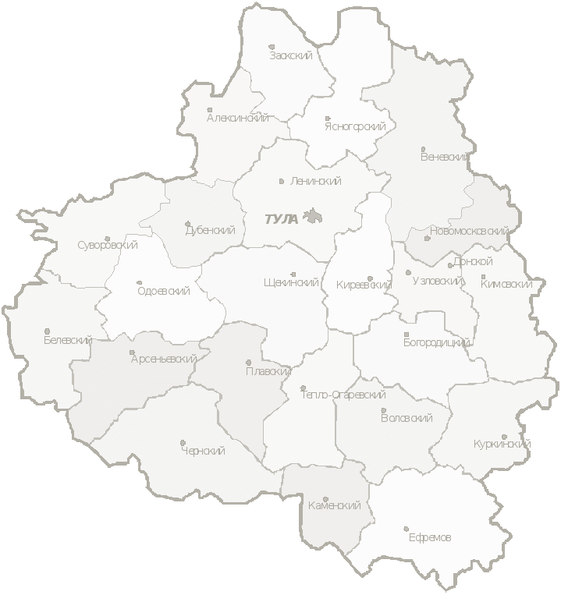
ТУЛЬСКАЯ ОБЛАСТЬ – ТЕРРИТОРИЯ, КОМФОРТНАЯ ДЛЯ ПРОЖИВАНИЯ СЕМЕЙ С ДЕТЬМИ
26
ОТДЕЛЕНИЙ ПОМОЩИ СЕМЬЕ И ДЕТЯМ В КАЖДОМ МО
БЕСПЛАТНОЕ ЮРИДИЧЕСКОЕ, ПСИХОЛОГИЧЕСКОЕ, СОЦИАЛЬНОЕ СОПРОВОЖДЕНИЕ
ОКАЗАНИЕ ПОМОЩИ В РЕШЕНИИ ЖИЛИЩНЫХ ПРОБЛЕМ, СЕМЕЙНО-БЫТОВЫХ СПОРОВ
КОНСУЛЬТИРОВАНИЕ В НАЗНАЧЕНИИ МЕР СОЦИАЛЬНОЙ ПОДДЕРЖКИ
ПОИСК РЕШЕНИЙ ПО ВЫХОДУ ИЗ ТРУДНОЙ ЖИЗНЕННОЙ СИТУАЦИИ С ПРИМЕНЕНИЕМ ТЕХНОЛОГИЙ МЕДИАЦИИ

Slide 8
АККАУНТ МИНИСТЕРСТВА
ТРУДА И СОЦЗАЩИТЫ
ТУЛЬСКОЙ ОБЛАСТИ
В ИНСТАГРАМ
129
ЕДИНЫЙ НОМЕР
ПОМОЩИ СЕМЬЕ И ДЕТЯМ
РЕЖИМ РАБОТЫ
ПОНЕДЕЛЬНИК – ПЯТНИЦА, С 9:00 ДО 18:00.

